Slide 1






Slide 2



Mục tiêu
- Biết được vì sao phải tích cực hoàn thành nhiệm vụ ở nhà.
- Hoàn thành nhiệm vụ ở nhà đúng kế hoạch có chất lượng
- Nhắc nhở bạn bè tích cực hoàn thành nhiệm vụ ở nhà

Slide 3




Slide 4









Mẹ tớ sắp về rồi, các bạn hãy cùng tớ dọn dẹp đồ chơi nhé!

Slide 5



Các em hãy giúp bạn nhỏ dọn dẹp đồ chơi thật ngay ngắn và gọn gàng bằng cách trả lời đúng các câu hỏi nhé!
Notes:
Thầy cô chọn vào món đồ để đến câu hỏi tương ứng
Kick vào sọt để đến slide cuối cùng.

Slide 6





Mẹ dặn mẹ về muộn Mai về cắm cơm cho mẹ. Đi học về bạn Mai cắm cơm giúp mẹ.
Bạn Mai tích cực hoàn thành nhiệm vụ
Bạn Mai chưa tích cực hoàn thành nhiệm vụ
Notes:
Kick vào đáp án sẽ hiện kết quả.
Kick vào sọt rác để trở với slide câu hỏi

Slide 7

Mẹ đi chợ dặn Nam ở nhà thu dọn đồ chơi.
Khi mẹ về Nam vẫn nằm xem tivi chưa dọn
Bạn Nam tích cực hoàn thành nhiệm vụ
Bạn Nam đang tích cực hoàn thành nhiệm vụ
Bạn Nam chưa tích cực hoàn thành nhiệm vụ
Notes:
Kick vào đáp án sẽ hiện kết quả.
Kick vào sọt rác để trở về với slide câu hỏi

Slide 8
Tuấn nói: Mình đã nhặt rau giúp mẹ xong trước 5 giờ chiều để đi ra đá bóng với các bạn
Bạn Tuấn chưa tích cực HTNV
Bạn Tuấn tích cực HTVN
Bạn Tuấn đang tích cực HTNV
Notes:
Kick vào đáp án sẽ hiện kết quả.
Kick vào sọt rác để trở về với slide câu hỏi

Slide 9


Ôi, nhà cửa gọn gàng rồi. Cảm ơn các bạn!

Slide 10
LUYỆN TẬP

Slide 11
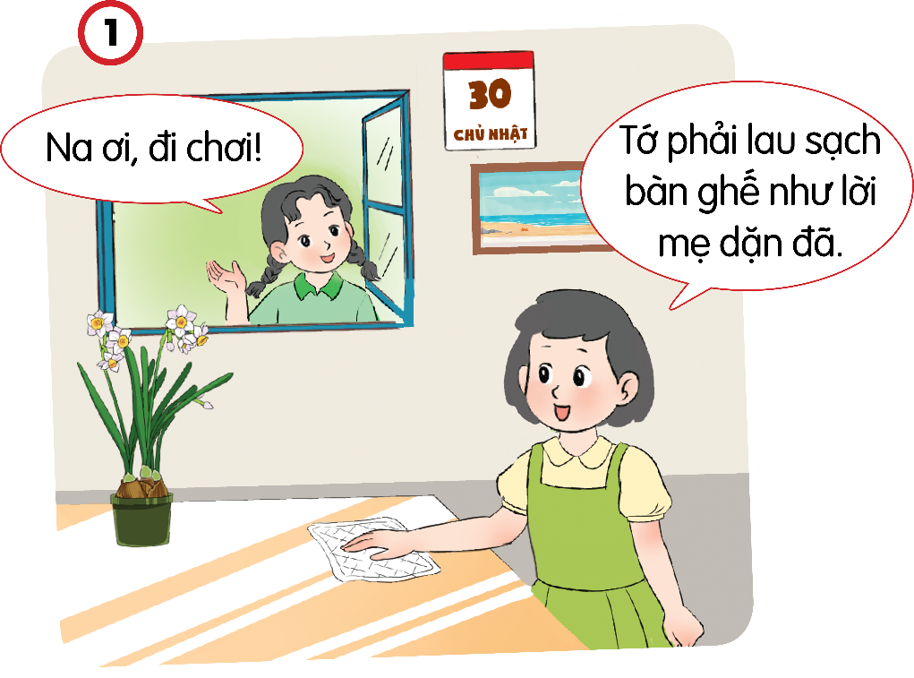
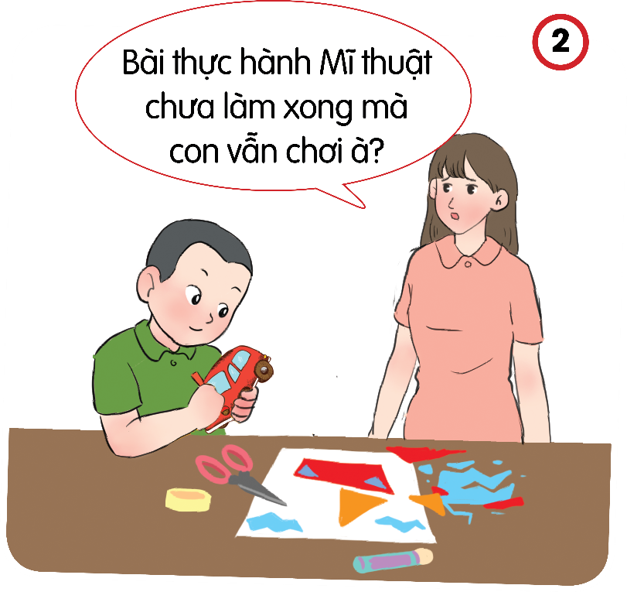
Nhận xét về việc làm của các bạn trong tranh?
- Các bạn trong tranh đang làm gì?
- Em đồng ý với hành động đó không?
Thảo luận nhóm 2

Slide 12

Na đang lau bàn ghế thì bạn đến rủ đi chơi. Na đã trả lời: Tớ phải lau sạch bàn ghế như lời mẹ đã dặn
Em đồng ý với hành động của bạn Na. Hành động của bạn Na rất đáng khen.

Slide 13
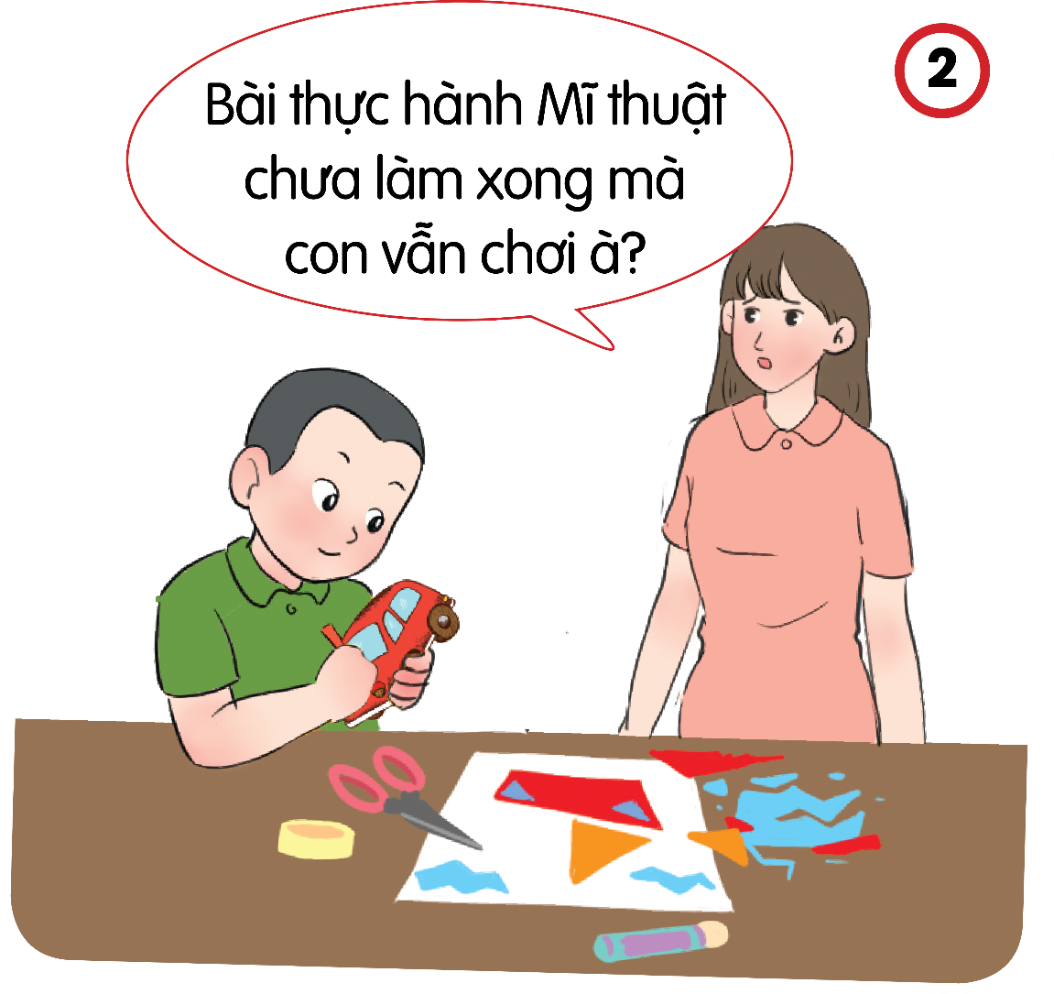
Em không đồng ý với hành động của bạn Tin. Bạn Tin chưa tích cực hoàn thành nhiệm vụ.
Bạn Tin có bài thực hành Mĩ thuật nhưng Tin làm chưa xong đã chơi đồ chơi.

Slide 14

Các em cần chú ý làm xong nhiệm vụ của ba mẹ hoặc thầy cô giao cho , làm xong các em hãy chơi nhé!

Slide 15


Đưa ra lời khuyên
HOẠT ĐỘNG NHÓM 4
Đại diện nhóm bốc thăm tình huống.
Thảo luận nhóm và đưa ra lời khuyên cho tình huống vừa bốc được.
Các nhóm trình bày ý kiến của mình.

Slide 16

Tình huống 1:
Sáng chủ nhật, Bin vừa thức giấc thì các bạn hàng xóm đã í ới rủ đi đá bóng. Bin phân vân “Hay là lát nữa mình về sẽ làm nhiệm vụ gấp chăn sau”
Tình huống 2:
Mẹ bận nấu cơm nên giao cho Cốm trông em, đúng lúc đó ti vi lại phát phim hoạt hình mà Cốm yêu thích.

Slide 17
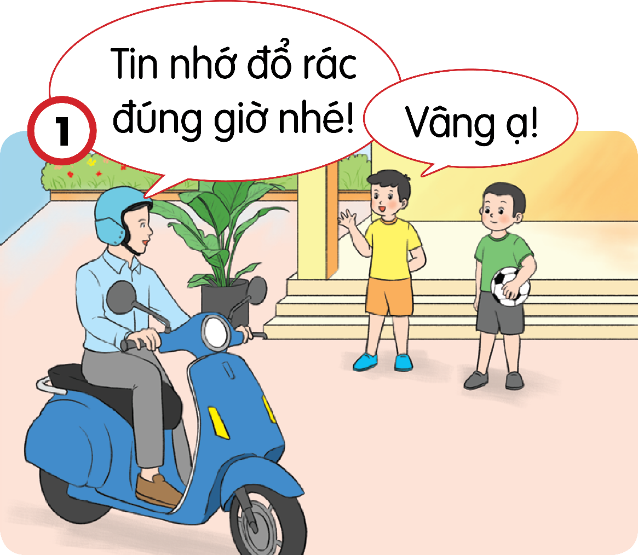
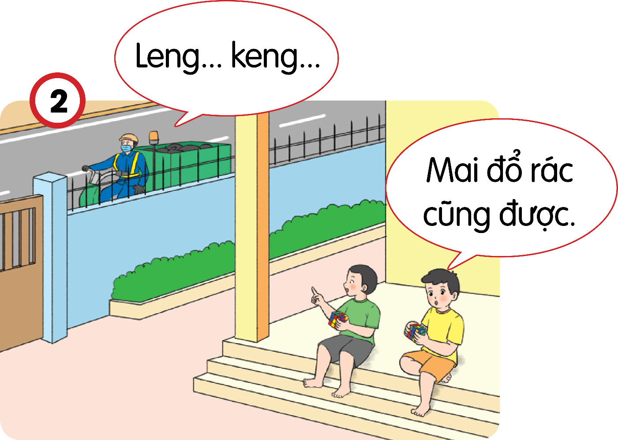
Tình huống 3

Slide 18


Khuyên Bin nên gấp chăn trước vì thời gian để gấp chăn rất nhanh, sau đó Bin hoàn toàn có thể đi đá bóng với các bạn. Còn nếu Bin không gấp chăn mà đã đi chơi thì khi về có thể sẽ bị ba mẹ la.

Slide 19

Khuyên Cốm nên tập trung trông em, tập phim hoạt hình mà Cốm yêu thích có thể nhờ ba mẹ tìm và xem bản phát lại trên Youtube.

Slide 20

Khuyên Tin nên đi vứt rác để giữ vệ sinh nhà cửa và khiến ba Tin vui lòng.

Slide 21



Slide 22
VẬN DỤNG

Slide 23

1. Chia sẻ việc em tích cực hoàn thành nhiệm vụ ở nhà

Slide 24
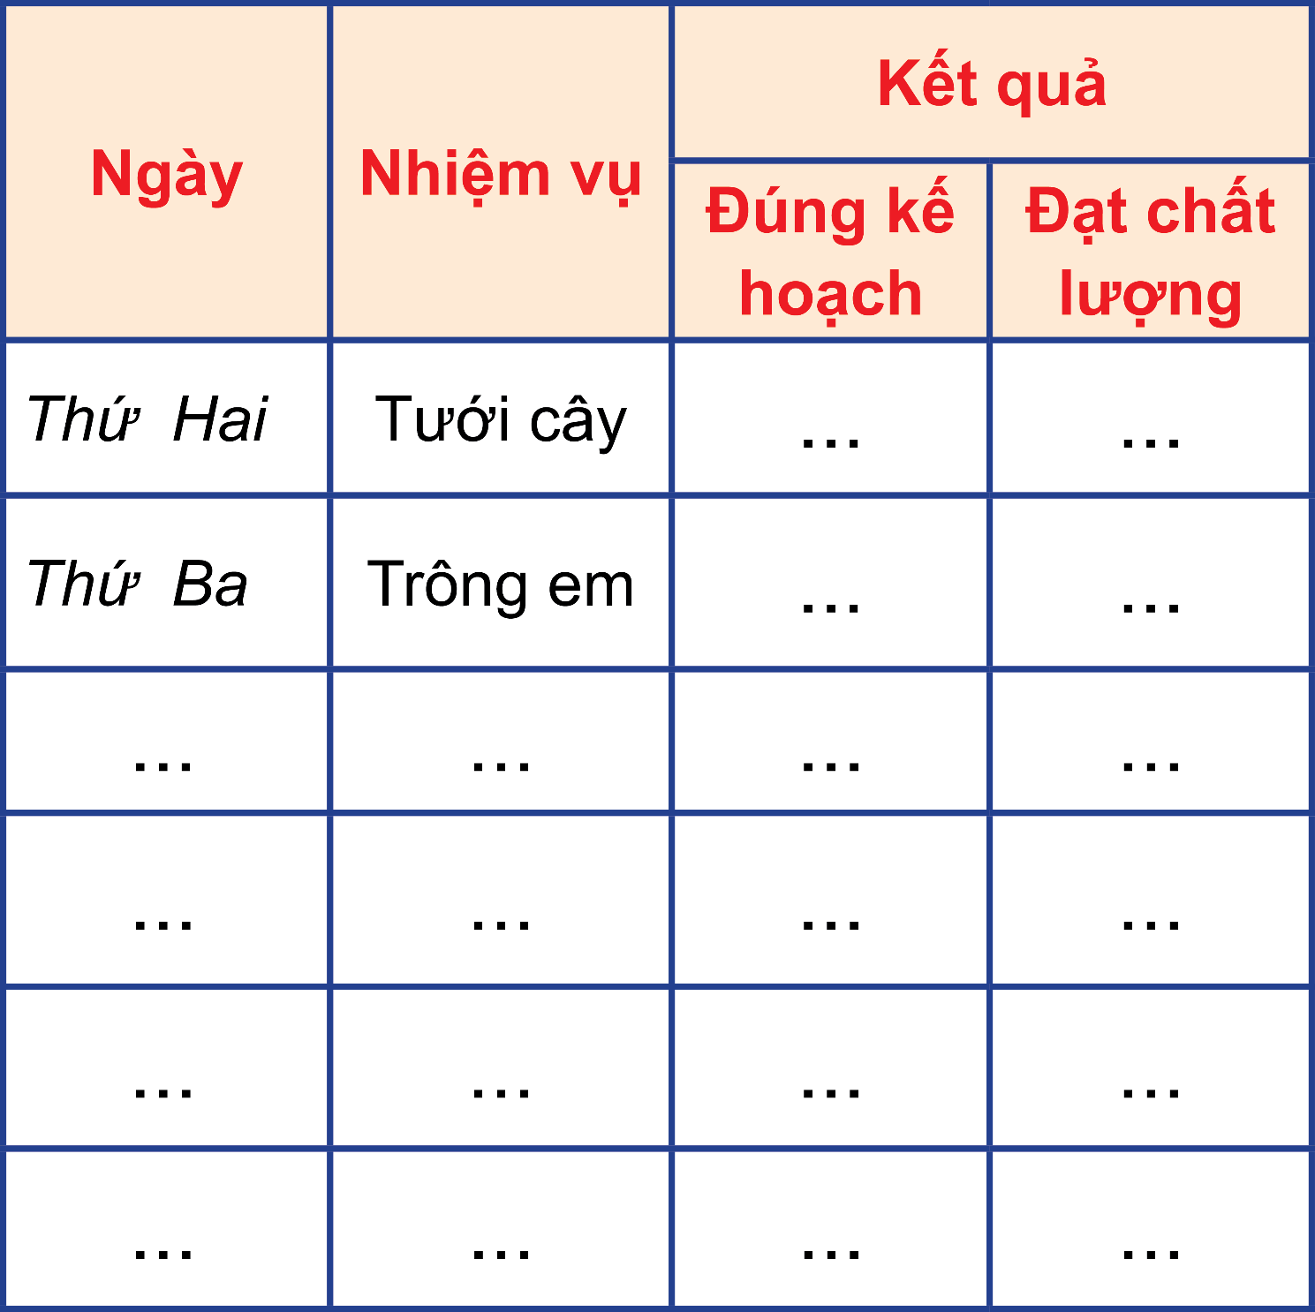
2. Lập kế hoạch thực hiện nhiệm vụ ở nhà.

Slide 25
Mẫu
Ngày | Nhiệm vụ | Kết quả
 |  | Đúng kế hoạch | Đạt chất lượng
Thứ hai | Phụ mẹ nấu cơm | X | X
Thứ ba | Tưới cây | X | X
Thứ tư | Phơi quần áo |  | X
Thứ năm | Dọn dẹp góc học tập | X | X
Thứ sáu | Gấp quần áo |  | X
Thứ bảy | Trông em | X | X
Chủ nhật | Dọn dẹp phòng |  | X

Slide 26
3. Tích cực hoàn thành nhiệm vụ ở nhà theo đúng kế hoạch và có chất lượng.

Slide 27
CỦNG CỐ

Slide 28
Câu 1: Em hãy nêu một số biểu hiện của việc tích cực hoàn thành nhiệm vụ ở nhà?

Slide 29
Câu 2: Vì sao cần tích cực hoàn thành nhiệm vụ ở nhà?

Slide 30
Câu 3: Em sẽ dự định thay đổi điều gì sau bài học này để tích cực hoàn thành việc nhà?

Slide 31
Em ơi nhiệm vụ chớ quên
Tích cực thực hiện, không nên chần chừ.

Slide 32



